Slide 1
격자기반 PQC 부채널 대응
송민호
유튜브: https://youtu.be/lIc9i8HAmSc

Slide 2
부채널 분석
암호 알고리즘이 동작 시 발생하는 부가적인 정보를 가지고 비밀 키를 획득하는 공격
임베디드 환경에 취약
침입 공격, 준침입 공격, 비침입 공격으로 나누어질 수 있음

Slide 3
종류
침입 공격
공격자가 물리적인 메모리에 접근하여 실제 비밀키의 정보를 획득하는 것
준침입 공격
물리적인 장치에 오류를 주입하여 비밀키를 획득하는 것
대표적으로 DFA(Differential Fault Attack)이 존재
비침입 공격
전력, 전자파, 시간 차이 등의 정보를 이용하여 비밀키를 획득하는 것
대표적으로 SPA(Simple Power Analysis), DPA(Differential Power Analysis), TA(Timing Attack)이 존재

Slide 4
Fault Attack
임베디드 환경에서 암호 알고리즘 동작 시 특정 지점에 오류 주입
비밀 값 정보를 분석
오류 주입
계산적: 암호 알고리즘 동작 시 특정 위치의 레지스터 내에 워드 값을 랜덤하게 변경(비트, 바이트, 워드 단위 다 가능)
명령어: 오류 주입을 통해 특정 명령어를 건너뛰게 함.

Slide 5
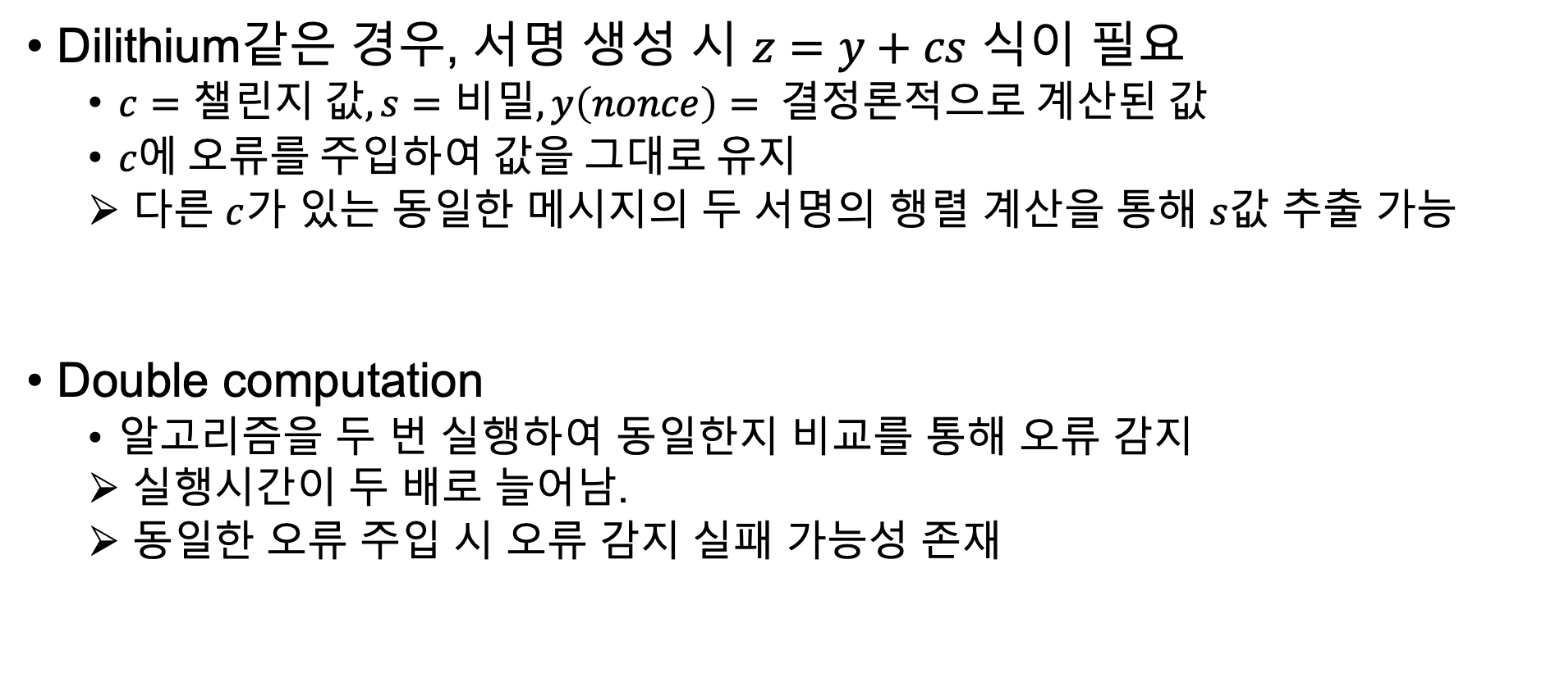
Fault Attack 대응
Dilithium같은 경우, 서명 생성 시 $z=y+cs$ 식이 필요
$c=챌린지 값, s=비밀, y\left(nonce\right)= 결정론적으로 계산된 값$
$c에 오류를 주입하여 값을 그대로 유지$
다른 $c$가 있는 동일한 메시지의 두 서명의 행렬 계산을 통해 $s$값 추출 가능
Double computation
알고리즘을 두 번 실행하여 동일한지 비교를 통해 오류 감지
실행시간이 두 배로 늘어남.
동일한 오류 주입 시 오류 감지 실패 가능성 존재
L.G. Bruinderink, P. Pessl, “Differential Fault Attacks on Deterministic Lattice Signatures”, CHES, 2018, 21-43.

Slide 6
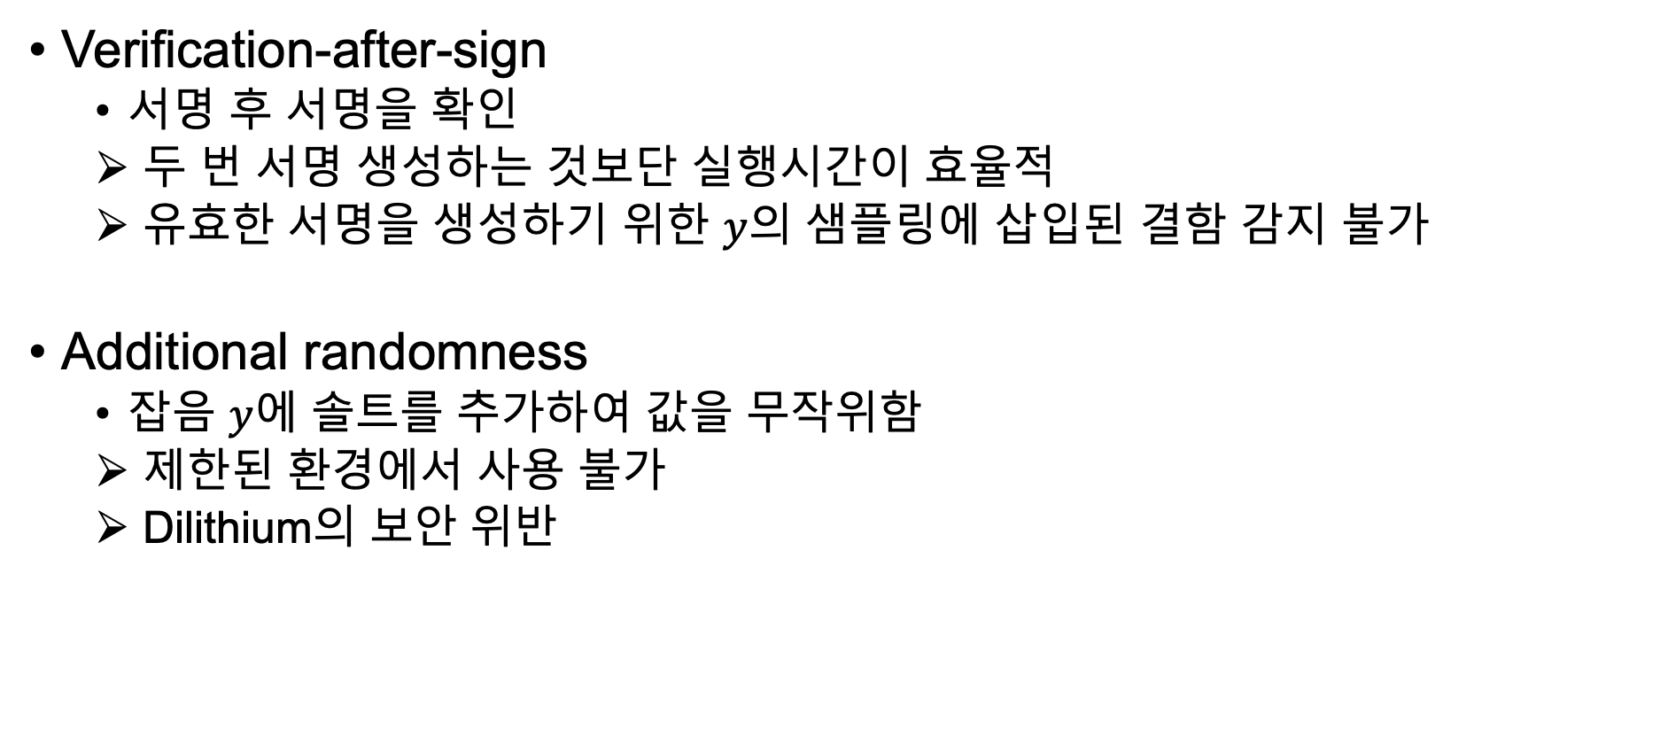
Fault Attack 대응
Verification-after-sign
서명 후 서명을 확인
두 번 서명 생성하는 것보단 실행시간이 효율적
유효한 서명을 생성하기 위한 $y$의 샘플링에 삽입된 결함 감지 불가
Additional randomness
잡음 $y$에 솔트를 추가하여 값을 무작위함
제한된 환경에서 사용 불가
Dilithium의 보안 위반
L.G. Bruinderink, P. Pessl, “Differential Fault Attacks on Deterministic Lattice Signatures”, CHES, 2018, 21-43.

Slide 7
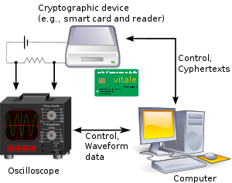
Power Analysis
암호 알고리즘이 동작 시 발생하는 전력을 통해 비밀 값에 대한 정보를 분석하는 공격 기법
분석하는 파형의 수에 따라 분류
단순: 소수의 전력 파형 분석을 통해 비밀 값 분석
차분, 상관: 다수의 전력 파형 분석을 통해 평균의 차나 상관계수 분석을 통해 비밀 값 분석
비밀 키에 의존한 연산에 효과적

Slide 8
Power Analysis 대응
비밀키의 의존성을 제거하는 구현 필요
비밀 값의 연산 자체를 수정하는 방법
마스킹과 셔플링을 이용해 값을 숨기는 방법
입력 배열에 대한 셔플링 연산
입력 배열의 순서를 무작위화함
수집한 전력분석 파형을 예측하기 어렵게 함
피연산자의 값을 무작위하함
컨볼루션의 피연산자의 배열을 초기에 제로가 아닌 무작위화함
전력소모 패턴 예측하기 어렵게함
M.K. Lee, J. Song, D.H. Choi, D.G. Han. Countermeasures against Power Analysis Attacks for the NTRU Public Key Cryptosystem. IEICE Transactions. (2010)

Slide 9
Timing Attack
암호 알고리즘이 동작 시 발생하는 시간 차를 통해 비밀 값에 대한 정보를 분석하는 공격 기법
중간 연산 과정에서 발생하는 시간 차이 정보를 이용하여 분석
중간 연산이 비밀 값에 의존하지 않는 Constant-time 구현이 아닐 경우 취약
캐시 타이밍 공격
중간 값에 따라 캐시에 저장된 테이블에 접근확인을 통해 비밀키 분석
격자 기반에서 테이블 조회 기반 샘플링인 경우 이 공격에 취약할 수 있음

Slide 10
Timing Attack 대응
비밀 값에 의존하지 않는 구현 기법 필요
Constant-time 구현
중간 값을 랜덤하게 하여 시간 차 정보를 랜덤하게 하는 마스킹 기법
캐시 타이밍 공격 대응
메모리 접근에 대한 셔플링 기법
중간 값을 숨기는 마스킹 기법

